Slide 1
Belästigung durch Fluglärm im Raum Köln/Bonn: Neue Forschungsansätze und Ergebnisse des EU-Projekts COSMA
Susanne Bartels
Deutsches Zentrum für Luft- und Raumfahrt
Institut für Luft- und Raumfahrtmedizin
Abteilung Flugphysiologie

Slide 2


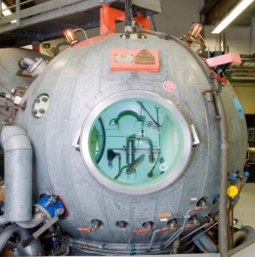
Flugphysiologie: Forschungsschwerpunkte
Leistungs- und Schlafforschung
Bedingungen der Leistungsfähigkeit und Erholung von Operatoren
Lärmwirkungsforschung
Effekte von Flug-, Bahn- Straßenverkehrslärm auf Schlaf, Gesundheit und Wohlbefinden
Baromedizin
Effekte von atmosphärischem Druck auf Leistungsfähigkeit, Schlaf und Befindlichkeit
Notes:
Bevor ich mit meinem eigentlichen Vortrag beginne, möchte ich Ihnen kurz einen Überblick über die Forschungsschwerpunkte der Abteilung Flugphysiologie geben.
Diese sind zum einen die Leistungs- und Schlafforschung. Hierzu untersuchen wir die Bedingungen für hohe Leistungsfähigkeit und Erholung von Operatoren, insbesondere von Piloten.
Ein zweiter Schwerpunkt ist die Lärmwirkungsforschung. Wir erforschen die physiologischen und psychologischen Auswirkungen des Flug- Bahn- und Straßenverkehrslärms. D.h., welche Effekte hat der Lärm auf den Schlaf, die Gesundheit und das allgemeine Wohlbefinden?
Den dritten Schwerpunkt unserer Abteilung bildet die Baromedizin, die sich mit den Effekten von atmosphärischem Druck auf die Leistungsfähigkeit, den Schlaf und die Befindlichkeit beschäftigt.
Im folgenden Vortrag werde ich ein Projekt zur Fluglärmbelästigung aus dem Bereich der Lärmwirkungsforschung vorstellen.

Slide 3
Einführung

Slide 4
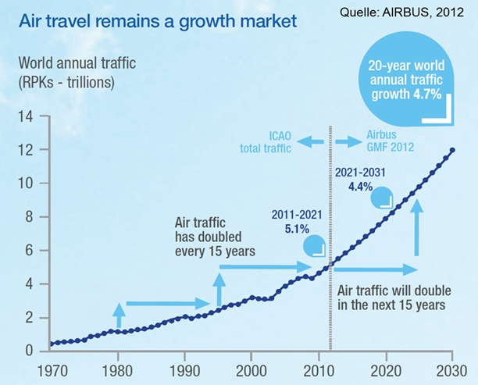
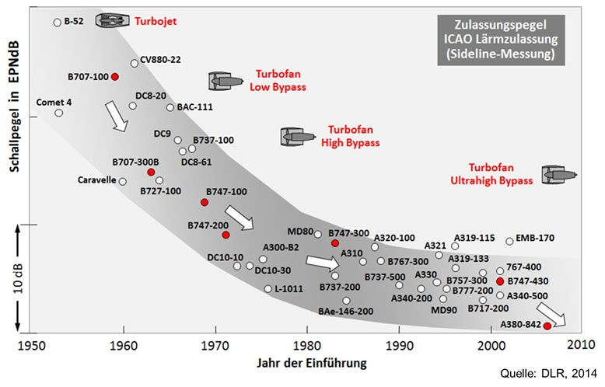
Relevanz
Problem der Fluglärm-belästigung seit frühen 1960ern
Einzelpegel stark reduziert
Stetiger Anstieg des Flugaufkommens
Annähernd stabile Dauerschallpegel
Notes:
Das Problem der Fluglärmbelästigung entstand in den frühen 1960ern als die ersten Flugzeuge mit Strahltriebwerken als Massentransportmittel eingesetzt wurden.
Seither haben sich die Pegel der Maschinen drastisch reduziert. Im Vergleich zu Flugzeugen die in den 60er Jahren zugelassen wurden, haben sich die Pegel neuster Maschinentypen, um bis zu 25 dB verringert.
Dem gegenüber steht jedoch ein seit Jahrzehnten kontinuierlicher Anstieg des Flugaufkommens. Man geht davon aus, dass sich der Flugverkehr innerhalb der nächsten 15 Jahre verdoppeln wird. (AIRBUS, 2012). Wenn auch bei diesen Schätzung dazu gesagt werden muss, dass die von der Luftfahrtindustrie stammen und ein gewisses Eigeninteresse verfolgen.
Niedrigere Spitzenpegel, aber höhere Flugzahlen führen wiederum dazu, dass die Dauerschallpegel rund um die Flughäfen relativ stabil bleiben.
Es stellt sich die Frage: Welche Auswirkungen hat die Fluglärmbelastung auf die betroffenen Anwohner?

Slide 5

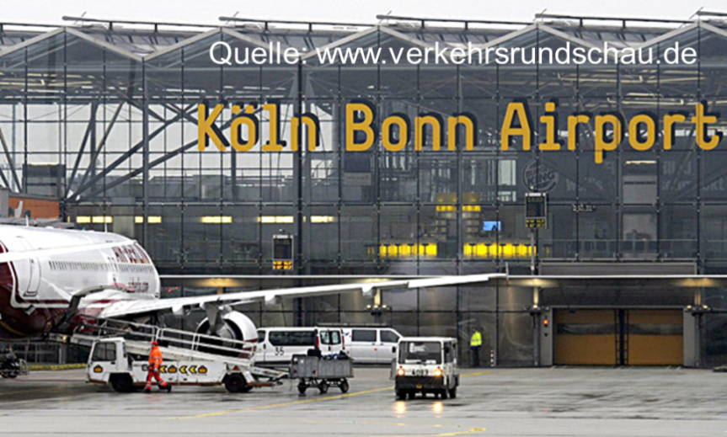
Forschung zu Lärmwirkungen
Fluglärmbelästigung
Ca. 12 % der Deutschen sind „wesentlich“ von Fluglärm belästigt (Ortscheid & Wende, 2006)
→ Welche Faktoren sind auschlaggebend für das Belästigungsurteil?
→ Wie kann die Belästigung effektiv reduziert werden?
- Projekt
Multimethodaler Ansatz an
bedeutenden europ. Flughäfen
  Flughafen Köln/Bonn (CGN)
  mit starkem Nachtverkehr
Notes:
Neben physiologischen Auswirkungen, kann die Fluglärm zu LärmBELÄSTIGUNG führen, einer individuellen und damit subjektiven, negativen Reaktion auf die objektive LärmBELASTUNG, die u.a. Unzufriedenheit, Ärger, Belästigung und Störung (von Tätigkeiten) einschließt.
Schätzungen zufolge fühlen sich ca. 12 % der Deutschen wesentlich vom Fluglärm belästigt.
Auch nach 40 Jahren deutscher Lärmwirkungsforschung ist noch nicht hinreichend geklärt, welche Faktoren ausschlaggebend für das Belästigungsurteil sind. Ebenso fehlt es an Kenntnissen zu effektiven Maßnahmen, um die Belästigung zu reduzieren.
Genau mit diesen Fragen beschäftigte sich das EU-Projekt COSMA. COSMA steht für Community Oriented Solutions to Minimise aircraft noise Annnoyance. Das Projekt verfolgte einen multimethodalen Ansatz zur Untersuchung der Fluglärmbelästigung an bedeutenden europäischen Flughäfen. Dieser Ansatz umfasst Labor, Telefon und Feldstudien. Mein Vortrag heute bezieht sich auf Studien am Flughafen Köln/Bonn abgekürzt CGN. Dieser Flughafen zeichnet sich durch ein hohes Aufkommen an Frachtflügen und starken Nachtflugverkehr aus..

Slide 6
Methodik

Slide 7

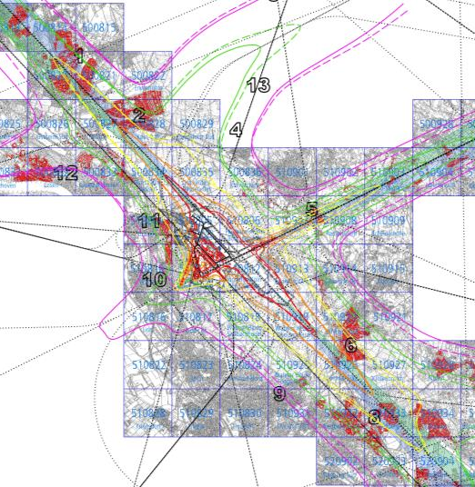

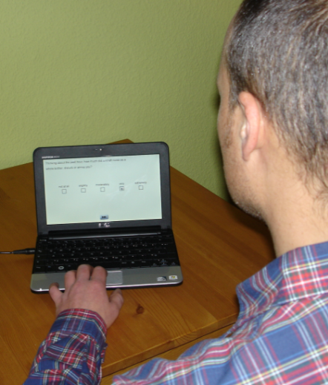
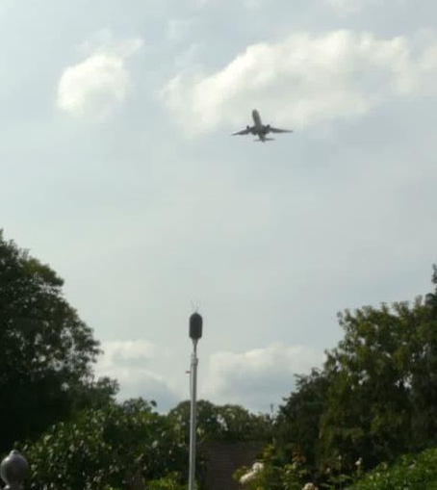
Telefonstudie
Breitenerhebung
Fokus: Langzeitbelästigung, nicht- akustische Einflussfaktoren
Methode: CATI, Lärmkonturkarte,
1262 Vpn, M = 59 Jahre, 62 %
Feldstudie
Vertiefungsstudie
Fokus: Lang- & Kurzzeitbelästigung,
akustische und nicht- akustische Einflussfaktoren
Methode: CAPI, Lärmmessung vor Ort,
55 Vpn, M = 46 Jahre; 62 %
!
!
Notes:
Den Inhalt meines Vortrages bilden eine Telefonstudie und eine Feldstudie.
Die Telefonstudie war als Breitenerhebung konzipiert, mehrere Tausend Anwohner im Umfeld des Flughafens Köln/Bonn wurden kontaktiert. Am Ende gingen die Daten von 1262 Personen in die Analyse ein. Der Fokus der Telefonstudie lag auf der Langzeitbelästigung und wesentlichen NICHT-akustischen Einflussvariablen der Belästigung. Die Befragung fand anhand eines computergestützten Telefoninterviews statt. Akustische Parameter wurden einer Lärmkonturkarte entnommen wie rechts abgebildet.
Auf den Erkenntnissen der Telefonstudie aufbauend schloss sich eine Vertiefungsstudie mit 55 Probanden im Feld an. Diese Feldstudie hob sich in mehrerlei Hinsicht von bisherigen Studien ab. Denn nicht nur die Langzeitbelästigung wie so häufig bisher, sondern die Belästigung durch Fluglärm über kurze Perioden stand im Vordergrund. Die Studie zeichnete sich auch dadurch aus, dass neben nicht-akustischen Variablen 30 Lärmmaße, eine sehr hohe Zahl auf ihren Beitrag zur Belästigung untersucht wurden. Die Datenerhebung erfolgte mit Hilfe computergestützter persönlicher Interviews und Befragungen sowie einer Lärmmessung vor Ort. Belästigungsstudien der neueren Zeit stützten sich bisher ausschließlich auf berechnete Lärmmaße.
5 min

Slide 8
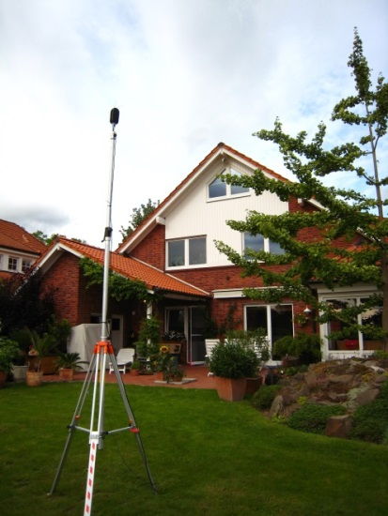
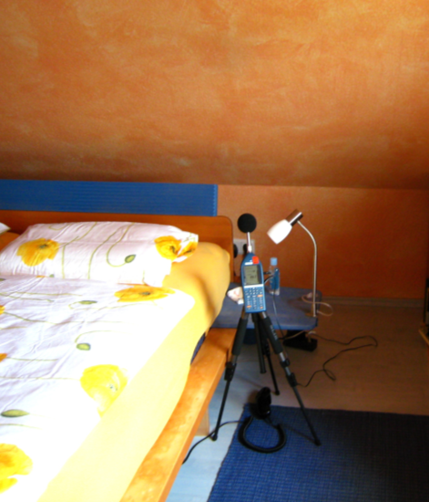
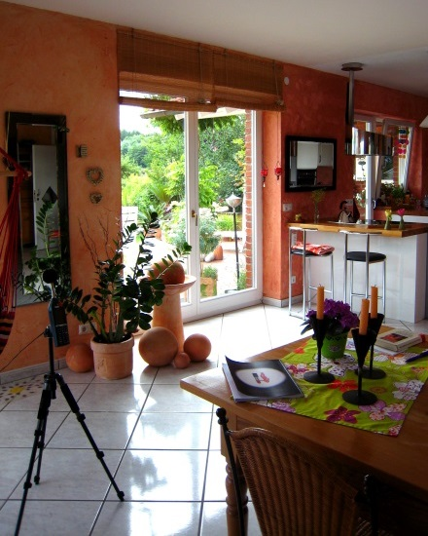
Feld-studie
Lärmmessungen vor Ort
Kont. Aufzeichnung des Außenpegels (L_{As}) über 4 Tage & Nächte
30 Lärmmaße für jede Stunde
  → Außenmaße
  → Individualisierte Maße
Dämmungsmessung
  → Schlaf- und Aufenthaltsraum
  → Versch. Fensterstellungen
Dauerschallpegel (L_{Aeq})
Maximalpegel (L_{Amax})
Anzahl (N_{AC}, NAT_{XX})
Verhältnis Flug- zu Hintergrundlärm (SNR)
Anstiegssteilheit
Von Fluglärm beeinflusste Zeit
Berücksichtigung von Aufenthaltsort und Schalldämmung
p L_{Aeq}
p L_{Amax}
p L₁, p L_{0.1}
Notes:
Auf die umfangreichen akustischen Messungen möchte ich daher etwas detaillierter eingehen:
Während der Feldstudie wurde der Schallpegels über 4 Tage und Nächte kontinuierlich in einer Freifeldposition aufgezeichnet, ZEIGEN was in dieser Art ein Novum darstellte.
Für jede Stunde konnten wir 30 Lärmparameter ableiten. Zum einen waren das Außenmaße und dabei häufig verwendete Maße wie der äquivalente Dauerschallpegelpegel, Maximalpegel oder die Anzahl von Flugzeugen bzw. von lauten Flugzeugen. Es wurden aber auch seltener verwendete Maße erfasst wie etwa das Verhältnis vom Flug zum Hintergrundlärm, die Anstiegssteilheit, oder die von Fluglärm beeinflusste Zeit.
Des weiteren wurden erstmals in einer Belästigungsstudie individualisierte Lärmmaße erhoben, also Lärmparameter, die den Aufenthaltsort der Person und ggf. die Fensterstellung in dem Raum und damit die momentane Schalldämmung berücksichtigen.
Möglich wurde die Berücksichtigung dieser individualisierten Lärmmaße erst durch eine Dämmungsmessung. An jeder Messstelle haben wir für jede Fensterstellung im Schlafraum und im Hauptaufenthaltsort die Differenz zwischen Außenpegel und Innenpegel gemessen. Unter Kenntnis des Aufenthaltsortes des Probanden konnte so im Nachhinein die Lärmbelastung geschätzt werden, die tatsächlich am Ohr des Probanden ankam.

Slide 9
Ergebnisse
Notes:
Ich möchte Ihnen nun einige ausgewählter Ergebnisse präsentieren.

Slide 10
Belästigung in Köln/Bonn höher als von
EU-Kurve prognostiziert
Telefon-studie
Anteil der hochbelästigten Personen (% HA) in CGN im Vergleich zur
Europäischen Standard-Dosis-Wirkungs-Kurve (Miedema & Oudshoorn, 2001).
Notes:
Zunächste für die Telefonstudie.
Eine wichtige Frage, wenn es um die Beurteilung des derzeitigen Belästigungsstandes an einem Flughafen geht, betrifft nicht nur die ABSOLUTEN Belästigungswerte sondern den Vergleich der Werte mit der Europäischen Standard-Dosis-Wirkungs-Kurve.
Sie sehen auf der X-Achse abgetragen die Fluglärmbelastung, dargestellt als LDN einem Dauerschallpegel mit einem 10 dB-Zuschlag für die Nachtstunden. Auf der y-Achse ist der Anteil der HOCHbelästigten bei dem jeweiligen Pegel abgetragen. Hochbelästigt bedeutet stark belästigt und äußerst belästigt,
Wie Sie sehen, weichen die in Köln/Bonn erhobenen Belästigungswerte (in BLAU) von der EU-Dosis-Wirkungskurve (in Rot) ab.

Slide 11
Determinanten der Langzeitbelästigung neben dem Dauerschallpegel
Telefon-studie
Belästigung ist höher, wenn…
Belästigung ist niedriger, wenn…
… FH-Maßnahmen gefordert
… negative Aspekte des FH/Flugverkehrs wahrgenommen
… Coping-Maßnahmen ausgeführt
… Gebiet ländlich oder kleinstädtisch
… Umweltaspekte priorisiert
… nicht zufrieden mit Schallschutz
… hohe Lärmempfindlichkeit
… positive Einstellung ggü. FH
… zufrieden mit Wohngegend
… Gebiet urban
… ökonomische Aspekte priorisiert
… hoch zufrieden mit Schallschutz
Varianzaufklärung
Gesamtmodell: 55 %
Dauerschallpegel: 7 %
Nicht-akustische Faktoren: 52 %
Notes:
Wir untersuchten welche, Faktoren NEBEN dem Dauerschallpegel einen Einfluss auf das Belästigungsurteil über 12 Monate haben.
Die Belästigungsurteile fielen höher aus,
-Wenn der Befragte der Meinung war, dass der Flughafen Maßnahmen unternehmen sollte um die Lebenssituation seiner Anwohner zu verbessern.
Wenn er negative Aspekte des lokalen Flughafens und Flugverkehrs wahrnahm
Wenn der Befragte angab Maßnahmen zu unternehmen, um mit dem Lärm zurechtzukommen – kurz Copingmaßnahmen.
Wenn er in einem ländlichen oder kleinstädtischen Gebiet ggü. in einem sehr urbanen Gebiet lebt.
Wenn er bei Flughafenrelevanten Umweltaspekten den Vorzug ggü. Wirtschaftaspekten gibt.
Wenn er nicht mit den heimischen Schallschutzmaßnahmen zufrieden ist.
Und bei hoher Lärmempfindlichkeit.
Das Belästigungsurteil fiel umso niedriger aus
je positiver der Befragte dem FH ggü. eingestellt war.
Und je zufriedener der Befragte mit seiner Wohnumgebung war.
Die Belästigung durch Fluglärm ist außerdem geringer in urbanen Gebieten, wenn sich der Befragte für wirtschaftliche Aspekte ausspricht und wenn er mit den heimischen Schallschutz hoch zufrieden ist.

Slide 12
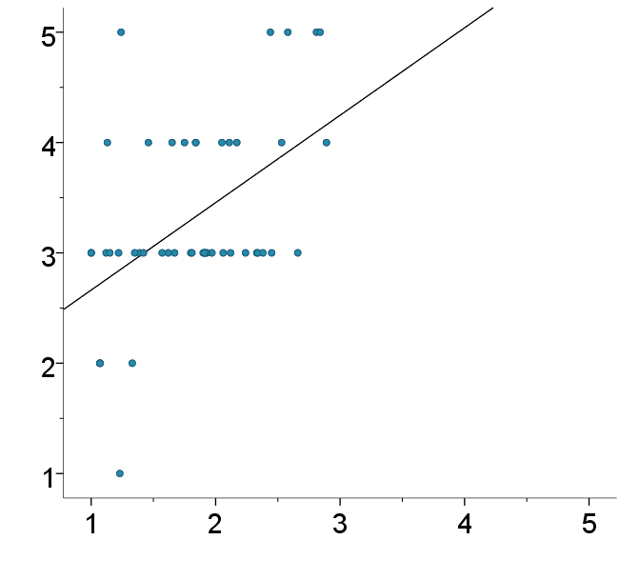
Feld-studie
Zusammenhang zwischen Kurzzeit- und Langzeitbelästigung
Die mittlere stündliche Belästigung
und die Langzeitbelästigung über
12 Monate …
… korrelieren mittelhoch
(Pearsons r = 0,50***)
… unterscheiden sich signifikant
(Cohens d = 2,10***)
Langzeitbelästigung
Mittleres Belästigungsurteil mit SD für eine Stunde (Kurzzeitbelästigung) und
12 Monate (Langzeitbelästigung), N = 48.
Mittlere Kurzzeitbelästigung
Notes:
Eine wichtige Forschungsfrage der FELDstudie war der Zusammenhang zwischen der Belästigung über kurze Perioden und dem Belästigungsurteil über mehrere Monate.
Hier fanden wir, dass die mittlere stündliche Belästigung über 4 Tage und die Langzeitbelästigung über 12 Monate …mittelhoch miteinander korrelieren,
Aber sich in signifikant ihrer Höhe unterscheiden.
…

Slide 13
Determinanten der Kurzzeitbelästigung
Die Belästigung ist höher …
Feld-studie
… je höher der persönliche Dauerschallpegel ist
… je höher die Gesamtzahl der Fluglärmereignisse ist
… je höher die Anzahl der Fluglärmereignisse > 70 dB(A) ist
… wenn der Befragte Entspannung, Fernsehen/Radio hören oder Essen nachging
Notes:
Auch für die Kurzzeitbelästigungsurteile erforschten wir die Haupteinflussfaktoren.
Die Ergebnisse zeigten, dass die Belästigung während der vergangenen Stunde umso höher ist,
… je höher der persönliche Dauerschallpegel ist. Dieses Maß berücksichtigt also den Aufenthaltsort und die Fensterstellung in der Lärmsituation.
… je höher die Gesamtzahl der Fluglärmereignisse ist
… und je höher die Anzahl der Fluglärmereignisse > 70 dB(A) ist
Soweit zu den akustischen Einflussfaktoren.
Das Belästigungsurteil war aber auch abhängig von situativen Einflüssen. So wurde die Belästigung höher eingeschätzt, wenn der Befragte den Tätigkeiten Entspannung, Fernsehen/Radio hören oder Essen nachging
…

Slide 14




Einfluss der Tätigkeit
Feld-studie
Mittlere stündliche Belästigung
Tätigkeit
Geschätzte Randmittelwerte für die stündliche Belästigung mit Standardfehler für
verschiedene Aktivitäten. Der Effekt des p L_{Aeq} wurde kontrolliert, N = 2.719.
Notes:
Sie können das hier im Vergleich zu anderen Tätigkeiten gut sehen. Fluglärm, der bei körperlicher Aktivität auftrat wurde dagegen als weniger belästigend empfunden.

Slide 15
Determinanten der Kurzzeitbelästigung
Die Belästigung ist höher …
Feld-studie
… je höher der persönliche Dauerschallpegel ist
… je höher die Gesamtzahl der Fluglärmereignisse ist
… je höher die Anzahl der Fluglärmereignisse > 70 dB(A) ist
… wenn der Befragte Entspannung, Fernsehen/Radio hören oder Essen nachging
Die Belästigung ist niedriger …
… wenn der Befragte körperlichen Aktivitäten nachging
… in der Mittagszeit
Notes:
Die Belästigung wurde niedriger eingeschätzt, - Sie sahen es eben - wenn körperliche Tätigkeiten in der Lärmsituation ausgeführt wurden.
Und außerdem tendenziell in der Mittagszeit

Slide 16
Feld-studie
Einfluss der Tageszeit
Geschätzte Randmittelwerte für die stündliche Belästigung mit Standardfehler für
verschiedene Tageszeiten. Der Effekt des p L_{Aeq} wurde kontrolliert, N = 2.719.
Notes:
Wie man hier erkennen kann, schwanken die Belästigungsurteile leicht, wenn der Einfluss des persönlichen Dauerschallpegels kontrolliert wurde.

Slide 17
Determinanten der Kurzzeitbelästigung
Die Belästigung ist höher …
Feld-studie
… je höher der persönliche Dauerschallpegel ist
… je höher die Gesamtzahl der Fluglärmereignisse ist
… je höher die Anzahl der Fluglärmereignisse > 70 dB(A) ist
… wenn der Befragte Entspannung, Fernsehen/Radio hören oder Essen nachging
Die Belästigung ist niedriger …
… wenn der Befragte körperlichen Aktivitäten nachging
… in der Mittagszeit
… wenn der Befragte wenig lärmempfindlich ist
… wenn der Befragte mit dem heimischen Schallschutz zufrieden ist
Varianzaufklärung
Gesamtmodell: 28 %
Akustische Variablen: 14 %
Notes:
Außerdem fanden wir Effekte für eher personen-bezogene Faktoren. Es zeigte sich erwartungsgemäß, dass Menschen, die sich als nur gering lärmempfindlich einschätzten, weniger belästigt fühlten. Ebenso war die Belästigung geringer, wenn der Befragte mit den heimischen Schallschutzfenster hoch zufrieden war.
Zur Bedeutung der Variablengruppe möchte ich die Varianzaufklärung des Modells erwähnen. Das gesamt Modelle einschließlich akustischer und nicht-akustischer Variablen erklärt 28% der Varianz in den Belästigungsurteilen. Akustischen Variablen allein jedoch gerade einmal 14 %, also sehr wenig.

Slide 18
Fazit

Slide 19
EU-Kurve unterschätzt Langzeitbelästigung in Köln/Bonn
Relativ geringe Bedeutung äquivalenter Dauerschallpegel (Außenmaße), aber signifikanter Einfluss der Anzahl der Lärmereignisse
    → Evtl. Erklärung für Abweichung von EU-Kurve
Varianzaufklärung durch nicht-akustische Variablen gleich hoch oder höher als durch akustische Variablen
→ Langzeitbelästigung: v.a. persönliche & soziale Faktoren bedeutend
→ Kurzzeitbelästigung: v.a. situationsbezogene Faktoren bedeutend
Ansatzpunkte für Maßnahmen zur Belästigungsreduktion
Mittlere Kurzzeitbelästigung spiegelt nicht das Langzeit-belästigungsurteil wider
!
Notes:
Die Schlüsse, die ich nun aus diesen Analysen ziehe, sind folgende:
Die Daten der Telefonstudie zeigten, dass die EU-Kurve Langzeitbelästigung am Köln Bonner Flughafen unterschätzt. Diese Ergebnis ist konform mit Befunden andere Studien. Sodass eine Revision der Kurven naheliegt. Man darf vor allem nicht vergessen, dass die Studien auf denen, die EU-Dosis-Wirkungs-Kurve fußt zum Großteil aus den 60er bis 80er Jahren stammen, also aus einer Zeit, in der die Struktur der Fluglärmbelastung eine völlig andere war als heute.
Sowohl in der Telefon- als auch in der Feldstudie wurde deutlich, dass die äquivalenten Dauerschallpegel, zumindest die Außenpegel, nur von geringer Bedeutung sind. In der Feldstudie zeigte sich auch, dass die Anzahl der Lärmereignisse das Belästigungsurteil signifikant beeinflusst. Eventuell liegt hierin auch die Ursache von den Abweichungen der Ergebnisse neuer Belästigungsstudien von der EU-Kurve. Wie eingangs erwähnt, bleibt der Dauerschallpegel relativ stabil. Wahrscheinlich aufgrund der zunehmenden Zahl an Fluglärmereignisse steigt die Belästigung jedoch tendenziell.
Ebenfalls in beiden Studien zeigte sich der große Einfluss nicht-akustischer Variablen auf die Fluglärmbelästigung. Die Varianzaufklärung durch nicht-akustiche Variable war in beiden Studien gleich hoch oder höher als durch akustische Variablen.
Den größten Effekt auf die Langzeitbelästigung in der Telefonstudie hatten persönliche und soziale Variablen.
Die Kurzzeitbelästigung in der Feldstudie wurde vorwiegend von situationsbezogene Faktoren beeinflusst.
Evtl. liegt in den nicht-akustischen Faktoren auch ein Potential für Maßnahmen zur Belästigungsreduktion in Ergänzung zu operationellen und technologischen Maßnahmen.
Die Ergebnisse der Feldstudie zeigten des weiteren, dass das Langzeitbelästigungsurteil nicht allein den Durchschnitt über die Belästigungsurteile über eine Reihe von kurzen Perioden reflektieren. Eventuell findet eine Kumulation des Gefühls der Belästigung über viele Situationen, Wochen und Monate statt bis sich chronische Belästigung manifestiert. Diese Erkenntnis ist besonders wichtig, wen man Ergebnisse aus Kurzzeituntersuchungen wie etwa aus einem Laborsetting auf den Alltag in einer Lärmumgebung übertragen will.

Slide 20


Und ein herzliches Dankeschön den Kollegen der Abteilung ME-FPH und des Work Packages 2 des - Projekts, insbesondere dem Leibniz-Institut für Arbeitsforschung an der TU Dortmund und der Universität Budapest.

Slide 21

Ansatzpunkte
… zur Verbesserung der Beziehung zwischen Flughafen und Anwohner
… zur Reduzierung der Belästigung in der Bevölkerung
Notes:
Vertrauensbildung → ernsthaftes Bemühen zeigen, Berücksichtigung der Anwohner
+ Involvieren der Betroffenen in lärmrelevante Entscheidungen

Slide 22
Ansatzpunkte
  Offene und zeitnahe Kommunikation
  Transparente Darstellung von Handlungsspielräume
Involvieren der Betroffenen bei Schalldämmung
Umfassende Darstellung derzeitiger und zukünftig denkbarer Lärmschutzmaßnahmen
Notes:
Offene und zeitnahe Kommunikation aktueller Zustände und zukünftiges Szenarien am Flughafen
→ verständliche Darstellung der Belastung: Dauerschallpegel, wie viele Überflüge, Maimalpegel, wo wird geflogen? Wann wird geflogen? → wichtig vor allem für Menschen die zuziehen wollen
→ wovon hängt Betriebsrichtung ab?
Transparente Darstellung der Handlungsspielräume der Lärmautoritäten
Wer ist wofür verantwortlich? Auf welche Autoritäten kann ich zumindest theoretisch wie Einfluss nehmen?
Involvieren der Betroffenen bei Schalldämmung
→ In welchen Räume wäre eine Isollierung für die Betroffenen am wichtigsten? Schlafraum oder Aufenthaltsraum? Flexible Finanzierung?
Berücksichtigung von Fensterschlussverhalten, Möglichkeit der „Aufstockung“ und Einbau von neuen HafenCity-Fenstern → Flughafen zahlt regulären Zuschuss, Anwohnern nur die Differenz
Umfassende Darstellung derzeitiger und zukünftig denkbarer Lärmschutzmaßnahmen
Was ist umsetzbar in welcher Zeit? → Erwartungen teilweise zu unrealistisch
Was ist (noch) nicht umsetzbar und warum nicht?
Notwendigkeit einer neutralen Instanz, die aufklärt, berät, z.B. zu Schallschutzfragen

